Slide 1
Εργαστήριο Φυσικοχημείας Ι
ΕΛΛΗΝΙΚΗ ΔΗΜΟΚΡΑΤΙΑ ΠΑΝΕΠΙΣΤΗΜΙΟ ΚΡΗΤΗΣ
Πείραμα 2 : Χαρακτηρισμος Laser και φωτοεκπομπού διόδου (Led) ως προς την πόλωση του παραγομένου φωτός
Παραγωγή γραμμικού κυκλικά και ελλειπτικά πολωμένου φωτος μέσω οπτικών στοιχείων
2020-21 Χειμερινό εξάμηνο

Slide 2
1.Σκοπός του πειράματος
Αντικείμενο και σκοπός του Πειράματος
Μελέτη και κατανόηση της ιδιότητας της πόλωσης του φωτός,
Τρόποι παραγωγής γραμμικά , κυκλικά ή ελλειπτικά πολωμένου φωτός
Χαρακτηρισμός δυο πηγών ακτινοβολίας όσον αφορά την πόλωση του φωτός . :
ενός ημιαγωγού laser AlGaInP , 650 nm 0,5mW κατηγορίας 2
διόδου φωτοεκπομπης (LED, light emitting diode)

Slide 3
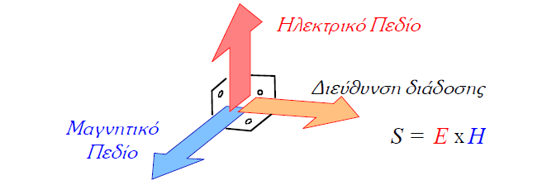
2. Σημαντικά μεγέθη Αρμονικου σφαιρικού κύματος Εξισώσεις κύματος
Συχνότητα (frequency)
Αριθμός ταλαντώσεων στη μοναδα του χρόνου Hz=1s⁻¹ Κυκλική συχνότητα ω=2πν Συνάρτηση της πηγής σταθερή σε όλα τα σημεία του κύματος
2.Μήκος κύματος λ (wavelength) απόσταση μεταξύ δυο διαδοχικών μεγίστων (Διαστάσεις μήκους) 1μm=10-6m 1nm= 10-9m 1A=10-10m
3.Κυματανυσμα (wavevector) k =2π/λ Μας δείχνει πόσο μετατοπίζεται η φάση σε σχέση με την απόσταση
(Αντιστροφου μηκους )
Ένταση πεδίου (field strength intensity)
Πλάτος: μεγίστη τιμή πεδιακου μεγειθους
Φάση: Το εσωτερικό ρολόι της διαταραχής

Slide 4
3.Διαφορά φάσης
Κύματα σε φάση (α) και εκτός φάσης (β)
Δύο κύματα με ίδια συχνότητα έχουν διαφορά φάσης αν παρουσιάζουν διαφορετικό πλάτος την ίδια χρονική στιγμή ή στο ίδιο σημείο του χώρου.
Η διαφορά φάσης εκφράζεται σε μοίρες ή ακτίνια και κυμαίνεται μεταξύ 0 και 360^{ο} ή 0 και 2π rad. Δύο κύματα λέγονται συμφασικά αν έχουν διαφορά φάσης 0^{ο} ή 360^{ο} ενώ βρίσκονται σε αντίθετη φάση αν η διαφορά φάσης τους είναι 180^{ο}

Slide 5
4.Σημαντικά μεγέθη Εξισώσεις κύματος
Ε_{x}(r,t)=E_{0x}cos(kz-ωt) ως προς τον αξονα των x
K σταθερά διάδοσης ή κυματικό άνυσμα k = 2π/λ, όπου
λ είναι το μήκος κύματος,
ω είναι η γωνιακή συχνότητα,
Ε₀ το πλάτος του κύματος και φ₀ η αρχική φάση (για t = 0 και z = 0).
•
Ε (r,t)
y
=E_{0y}cos(kz-ωt+φ₀) ως
προς τον αξονα των y όπου

Slide 6
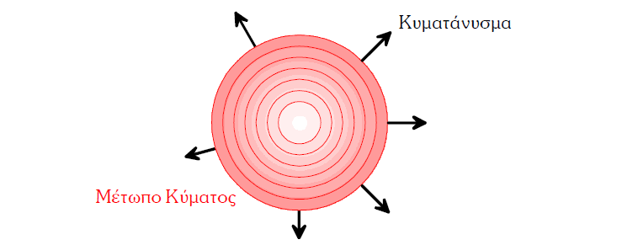
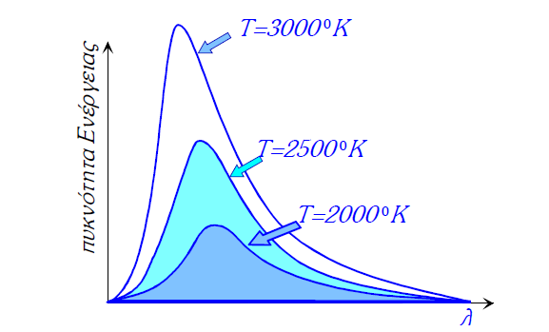
5.Πηγες φωτος: σώματα σε υψηλή θερμοκρασία διέγερση μέσω κρούσεων ατόμων, μέσω κρούσεων ηλεκτρόνιων με άτομα κλπ Μελαν σωμα συνεχης χαωτικη πηγη Σφαιρικο κυμα Υπερθεση κυματων

Slide 7
6.Πηγες φωτος: Αρχη λειτουργιας
λαµπτήρας πυράκτωσης
ορατή ακτινοβολία (στην πραγµατικότητα και υπέρυθρη και ελάχιστη υπεριώδη) µε τη βοήθεια του µηχανισµού των αποδιεγερµένων ηλεκτρονίων των εξωτερικών στοιβάδων των ατόµων, από τα οποία αποτελείται το φωτοβολόν µεταλλικό νήµα του
πηγή εκποµπής υπεριώδους ακτινοβολίας, οι διεγέρσεις και αποδιεγέρσεις των ηλεκτρονίων γίνονται από και προς τις εσώτερικες στοιβάδες των ατόµων
ενώ σε µια πηγή υπερύθρου η ακτινοβολία οφείλεται σε ενέργεια που προκύπτει κυρίως από δονήσεις και ταλαντώσεις των ατόµων των µορίων.

Slide 8
7.Αυθόρμητη εκπομπή, εξαναγκασμένη εκπομπή και φθορισμος

Slide 9
8. Απορροφηση και ελαττωση ταχυητας όταν το φως διερχεται από ένα μεσον

Slide 10
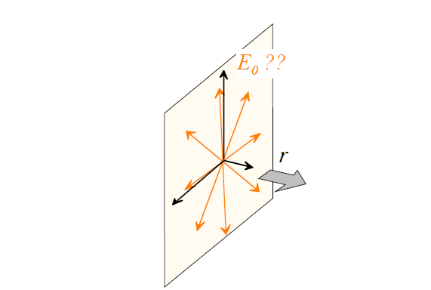
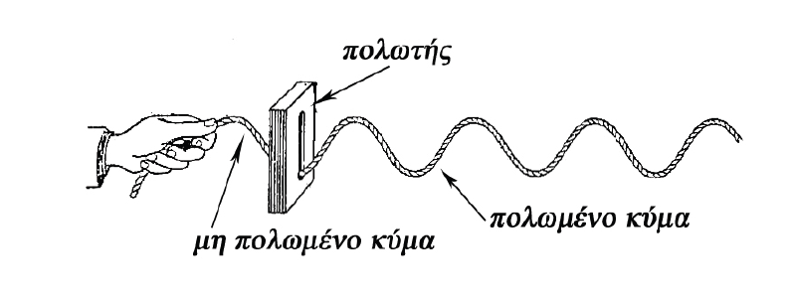
9.Μαγνητικο και ηλεκτρικό πεδίο του φωτός-Πολωση του φωτος Φυσικό , πολωμένο μερικά πολωμένο φως
Το φως είναι εγκάρσιο ηλεκτρομαγνητικό κυμα Διαδίδεται ως προς z και ταλαντώνεται στο επίπεδο xy.
Το φυσικό φως είναι μη πολωμένο διότι προέρχεται από μια απειρία φωτεινών πηγών
Ηλεκτρικο και μαγνητικο πεδιο συμφωνες συνιστωσες ενός ς ηλεκτρομαγνητικου κυματος
Μηχανικό ανάλογο της πόλωσης
Με την παρεμβολή διατάξεων που επιτρέπουν φαινόμενα σκέδασης, ανάκλασης διπλοθλαστικοτητας διχροισμου μπορουμε να κανουμε το φως να ταλαντώνεται σε ένα επίπεδο και να δημιουργησουμε γραμμικά πολωμένο φως.

Slide 11
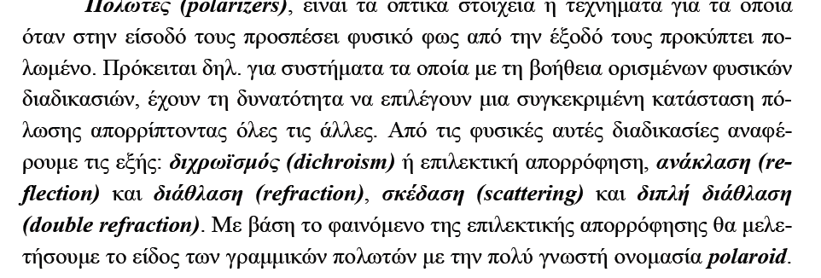
10 Μετατροπη του φυσικου φωτος σε πολωμενο

Slide 12
11.Καταστάσεις πόλωσης Γραμμικά κυκλικα και ελλειπτικά πολωμένο φως Με τον συνδυασμό γραμμικά πολωμένων δεσμών ίδιας συχνότητας, ίδιου πλάτους και μεταβαλλόμενης διαφοράς φάσης μπορούν να συντεθούν όλες οι καταστάσεις πόλωσης https://www.youtube.com/watch?v=Q0qrU4nprB0

Slide 13
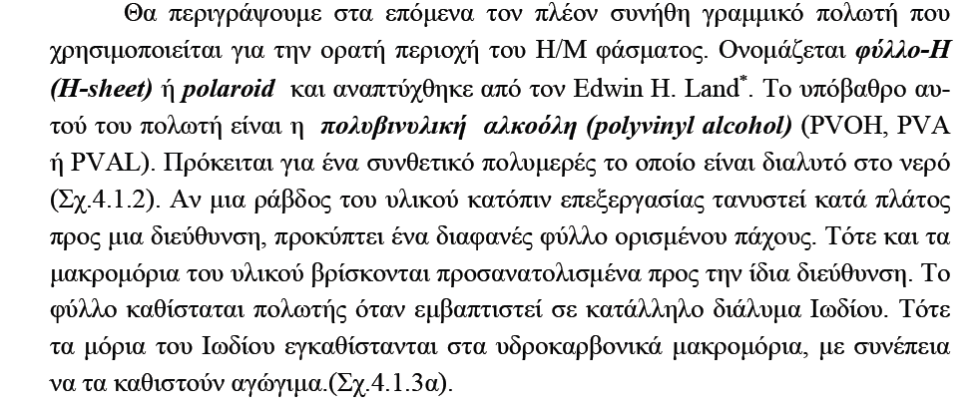
12. Πολωση του φωτος μεσω διχροισμου Πολωτης polaroid

Slide 14
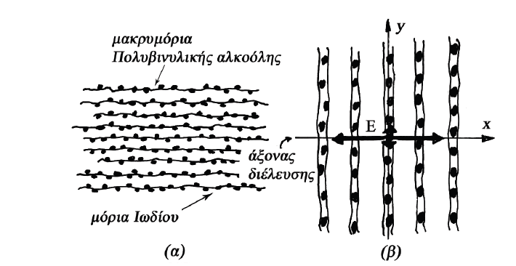
13.Πολωτικο φιλτρο
Πρώτη μορφή :μικροσκοπικοί κρυσταλλοι θειικης ιωδοκυανινης (herapathite) σε μια διαφανη επιστρωση πολυμερους νιτροκυταρινης 1932 by Edwin H. Land,
Σημερα ένα πολωτικο φιλτρο (H) είναι ένα πολυμερές πολυβινυλικης αλκοολης (PVA) εμποτισμένο σε ιώδιο , όπου το πολυμερες εχει προσανατολιστει μεσω εφελκυσμου.
Τα ηλεκτρονια των μοριων του Ιωδιου απορροφουν το πεδιο στη παραλληλη διευθυνση του πολυμερους με αυξηση της θερμοκρασιας του λογω του εργου και η μονη διευθυνση διαδοσης είναι η καθετη προς την διαταξη αξονας του πολωτη. Γραμμικα πολωμενο φως

Slide 15
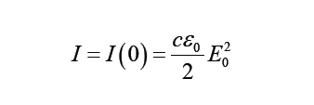
14. Αναλυση της φωτεινης δεσμης ως προς την πολωση φωτος: Το πλατος κάθε σδεσμης μπορει να αναλυθει σε δυο συνιστωσες καθετη και παραλληλη προς τον οπτικο αξονα του πολωτη.Κάθε δεσμη γραμμικα πολωμενου φωτος μπορει να αναλυθει σε μια παραλληλη και μια καθετη με τον αξονα μπορει Ματατροπη του φωτος από φυσικο σε γραμμικα πολωμενο Α Στροφη του επιπεδου πολωσης με στρορη του αξονα του πολωυτη Βαθμος πολωσης :Για ένα ιδανικο πολωτη p=1 Η ενταση του πεδιου είναι συνάρτηση του πλατους

Slide 16
15 Προσθηκη δευτερου πολωτη -αναλυτη Θεση παρραληλων αξονων μεγιστο Θεση διασταυρουμενων αξονων αποσβεση η κατασβεση (Αποκοπη)

Slide 17
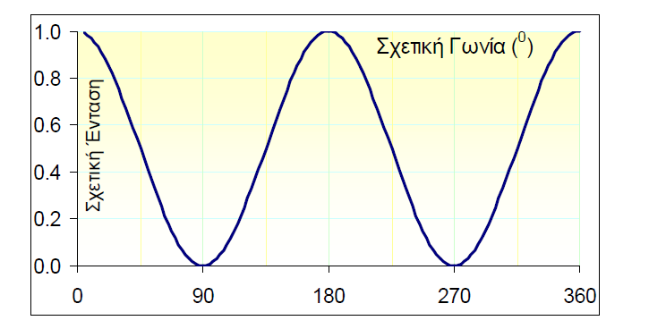
Ενταση φωτεινης δεσμης που προσπιπτει στον Ανιχνευτη σε συναρτηση με τηβ γωνια μεταξυ δυο πολωτων.Τι δειχνει το μηδενικο ελαχιστο;

Slide 18
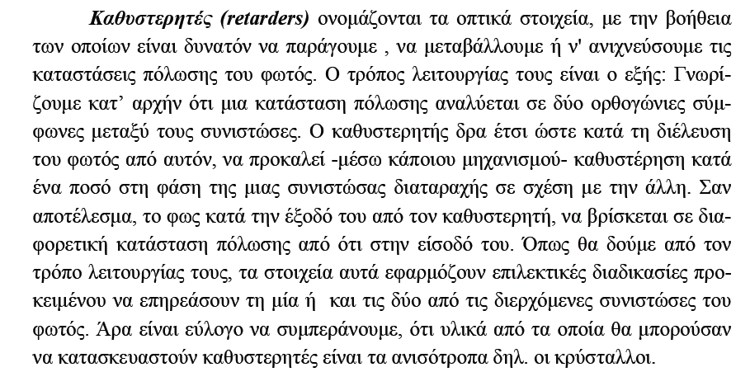
17.Πολωση φωτος μεσω διπλοθλαστικοτητας Πλακιδιο καθυστερησης λ/4 ή π/2

Slide 19
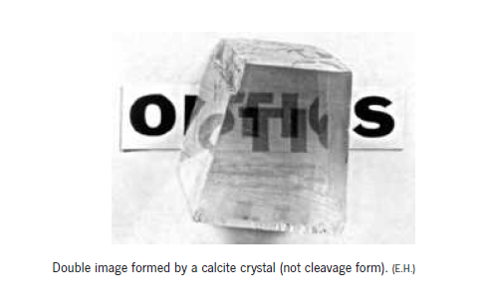
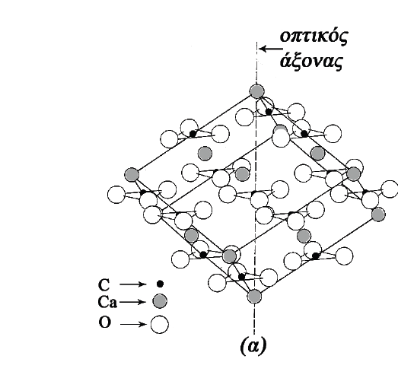
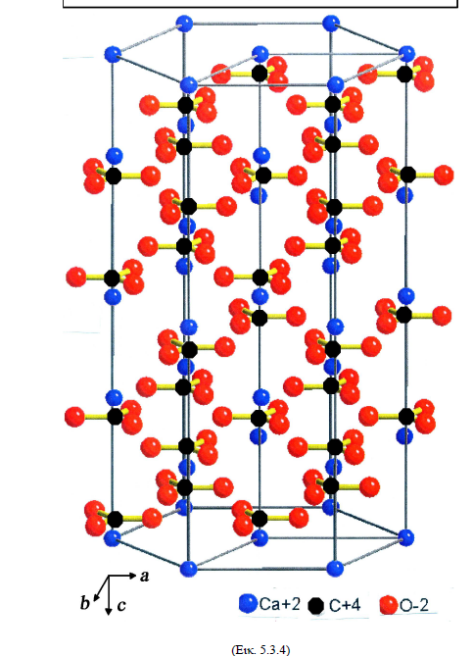
18.Κρυσταλλος ασβεστιτη Διπλο ειδωλο Δομη ενός κρυσταλλου ασβεστιτη Υπαρχει μια διευθυνση στην οποια ακολουθειται συμμετρικη πορεια.Αυτη η διαυθυνση ταυτιζεται με τον οπτικο αξονα του κρυσταλλου

Slide 20
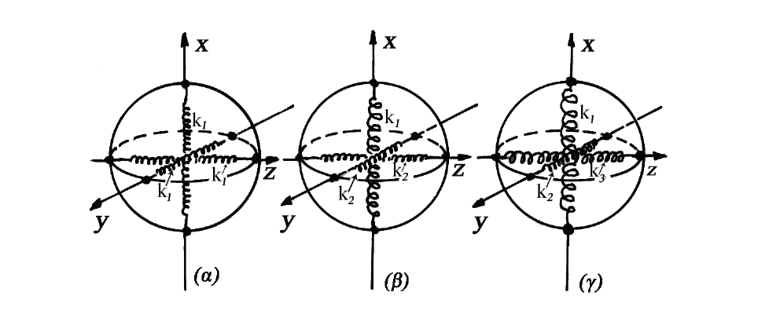
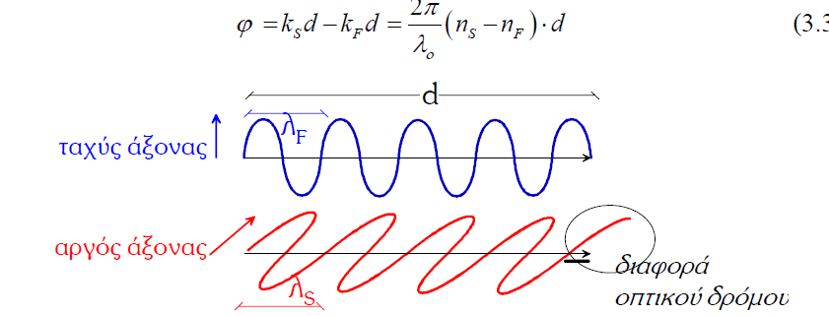
Καθυστερηση φασης (Μηχανισμος διπλοθλαστικοτητας Συμφωνα με το μοντελλο του Lorentz 1878 to HM περιο αλληλεπιδρα με το ηλεκτρονιο σθενους το οποιο ταλεντευτεται ηδη σε μια ιδιοσυχνοτητα και του προκαλει εξαναγκασμενη ταλαντωση. Η ταλαντωση αυτή οδηγει σε καθυστερηση της ταχυτητας του φωτος στο μεσον συμφωνα με τον δεικτη διαθλασης.Εαν ο ταλαντωτης βλεπει παντου το ιδιο περιβαλλον η διαδοση του συμβαινει σε ομογενες μεσον και το κυμα το οποιο δημιουργειται συνεχιζει να είναι σφαιρικο. (α) Εάν όμως το περιβαλλον είναι διαφορετικο και οι σταθερες k1,κ2 διαφερουν(b) τοτε η ταχυτητα του φωτος διαφοροποιειται στο μεσον και συναμνταει ισ καθυστερει μεγαλυτερο σεικτη διαθλασης σε σχεση με την άλλη.Ετσι στην εξοδο του κρυσταλλου δημιουργειται μια διαφορα φασης η οποια εξαρτατια από τη διαφορα των δεικτων διαθλασης το μηκος κυματος και το παχος του πλακιδιου.

Slide 21
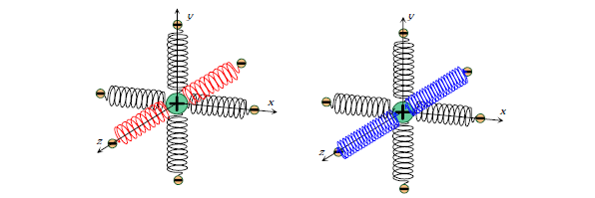
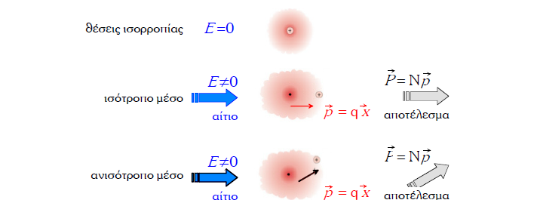
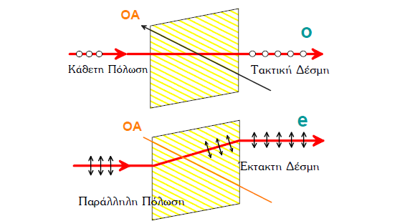
20.Διπλοθλαστικότητα

Slide 22
21.Δομή ενός κρυστάλλου μίκας του Μοσχοβίτη

Slide 23
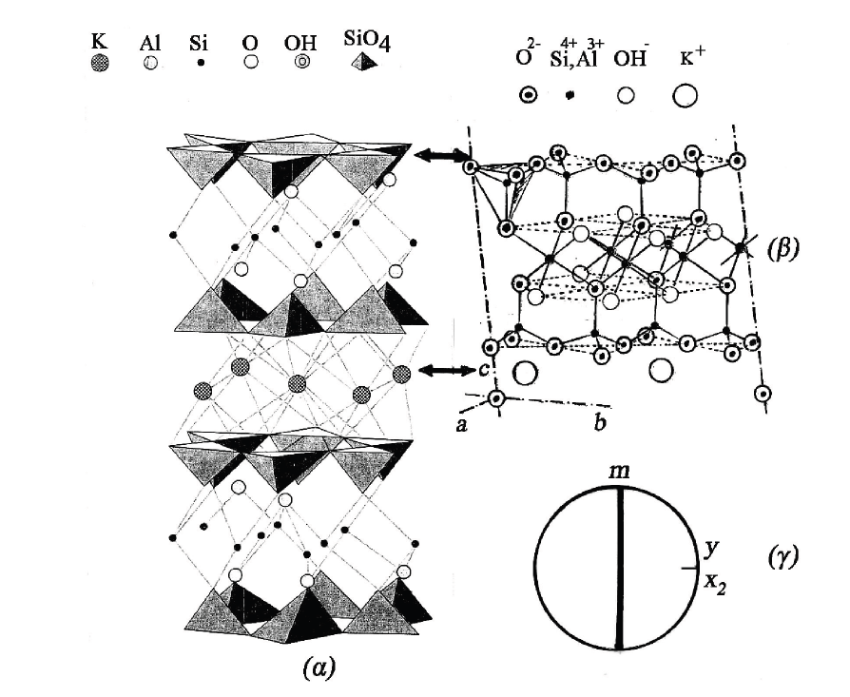

Slide 24
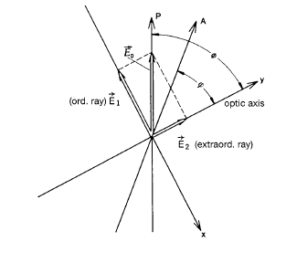
23 Ένταση ρεύματος μετά από διέλευση από πλακίδιο καθυστέρησης σε σχέση με τη γωνία του πλακιδίου γραφική προσαρμογή Μηδενικη διελευση 0 90 γραμμικη πολωση β.Εξισψση συνιστωσων στους 45 κυκλικη πολωση Υπολοιπες γωνιες ελλειπτικη πολωση

Slide 25
Φωτεινης δεσμης laser • Η ακτινοβολία λέιζερ παράγεται λόγω εξαναγκασμένης εκπομπής φωτονίων σε ένα ενεργό μέσο (αέριο, υγρό ή στερεό) το οποίο διεγείρεται (αντλείται) οπτικώς ή ηλεκτρικώς. • Ένα λέιζερ κατασκευάζεται με την τοποθέτηση του ενεργού μέσου μεταξύ 2 κατόπτρων (κοιλότητα), η απόσταση μεταξύ των οποίων (συνήθως) είναι ακέραιο πολλαπλάσιο του μισού-μήκους κύματος της ακτινοβολίας Κυριότερα χαρακτηριστικά του λέιζερ 1. Κατευθυντικότητα δηλ. η µικρή απόκλιση της δέσµης. Επειδή (συνήθως) η ακτινοβολία πηγάζει από µια πολύ καλά ευθυγραµµισµένη κοιλότητα . 2. Μονοχρωµατικότητα: Πολύ καλά προσδιορισµένο µήκος κύµατος. 3. Υψηλή ένταση (ισχύς) δηλ πολλά φωτόνια ανά µονάδα επιφάνειας ανά χρόνο. 4. Συµφωνία (Coherence) δηλ. όλα τα κύµατα των φωτονίων που εκπέµπονται έχουν την ίδια φάση

Slide 26
25. Μηχανισμος παραγωγης συμφωνης laser δεσμης Εξαναγκασμενη εκπομπη Αναστροφή πληθυσμών σε σύστημα τριών και τεσσάρων επίπεδων Αντληση Αναστροφη πληθυσμβν Οπτικη κοιλοτητα με καθρεφετες (Ενισχυτικη καταστρεπτικη συμβολη

Slide 27
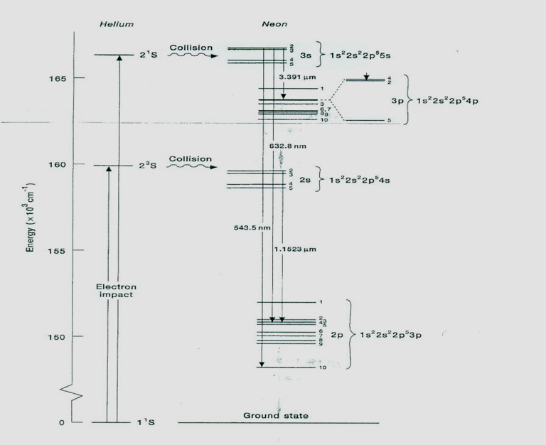
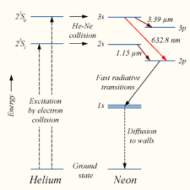

Slide 28
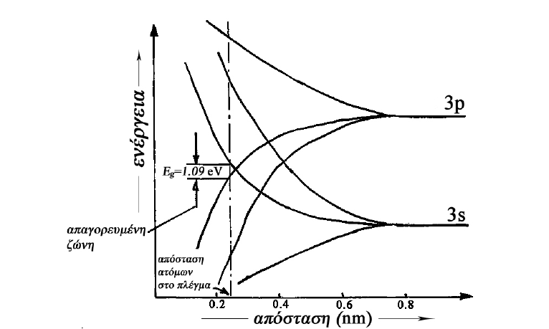
27A.μεταβολη των ενεργειακων σταθμων του στοιχειου Si (3s²3p²)H διαφορα ενεργειας μεταξυ των συο επιπεδων ελαττωνεται από την αερια στη στερεα κατασταση.Β.Διακριση των στερεών ως προς το ενεργειακο χασμα μεταξύ της ζώνης σθενους και αγωγιμοτητας α)μονωτης –μεγαλο ενεργειακο β) μεταλλικος αγωγος ηλεκτρονια μεταξυ των δυο ζωνων γ)Ημιαγωγος θερμικη μεταπτωση ελεκτρονιου

Slide 29
28.Ενίσχυση της αγωγιμότητας ημιαγωγού μέσω προσμίξεων (p-n ημιαγωγού positive negative δότης δέκτης)

Slide 30
29.Ιδιοτητες p-n επαφής Λογω διεισδυσης ηλεκτρονιων και οπων στη ζωνη ενωσης δημιουργειται φραγμα δυναμικου η περιοχη του δεκτη εχει υψηλοτερο δυναμικο . Η υπερβαση του φραγματος του δυναμικου γινεται με συνδεση μεσω ηλεκτρικου κυκλωματος με ορθη πολωση (+)-πp n(-) το οποιο αναγκαζει τα ηλεκτρονια να κινηθουν προς υψηλοτερο δυναμικο και ετσι αποβαλλουν την επι πλεον ενεργεια ως εκπομπη φωτος.(Φωταυγεια LED- Light emitted Diode) Χρήσιμο στοιχείο Nobel Φυσικης 2014 στους Isamu Akasaki, Japan Hiroshi Amano Japan Shuji Nakamura Santa Barbara, CA, USA “for the invention of efficient blue light-emitting diodes which has enabled bright and energy-saving white light sources”

Slide 31
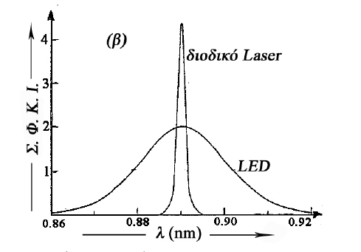
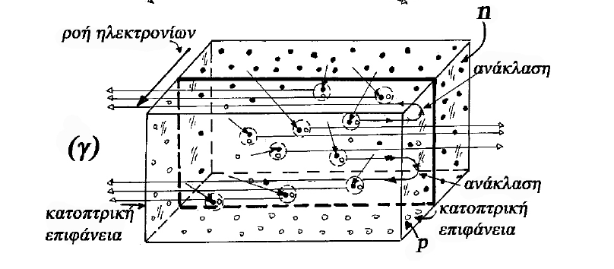
19.Αρχή λειτουργίας laser ημιαγωγού Αυξηση του φορτιου μετατρεπει την αυθορμητη εκπομπη σε εξαναγκασμενη.Κατώφλι δημιουργίας αναστροφής πληθυσμών Δημιουργια οπτικης κοιλοτητας με κοπη της επαδης κατά μηκος κρυσταλλογραφικων επιπεδων

Slide 32
31.Αναστροφη πόλωση p-n- δότη-δεκτη επαφης Η αναστροδη πολωση του ζευγους σημιουργει ζωτ=νη απομακρυνσης.Εαν φωτονιο ικανης ενεργειας προσπεσει σε αυτό ατομο ζωνης σθενους διαγειρεται εισερχεται στη ζηνη αγωγιμοτητας το μτμημα απορροφαται και επομενως ρευμα. - Αρχή λειτουργίας ανισνευτη φωτοδιόδουΤο αμπερομετρο συνδεεται σε σειρα

Slide 33
32.Πειραματικό μέρος ( Α.Φωτεινή πηγή Laser Σχηματική Πειραματική διάταξη Κάτοψη )

Slide 34
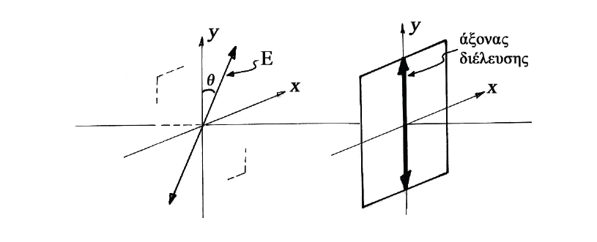
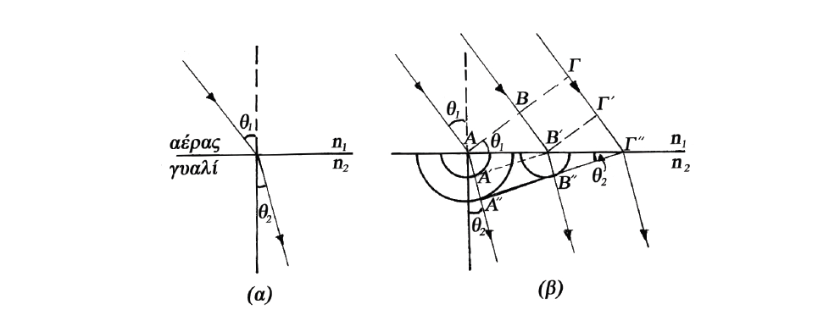
33. Διαθλαση Α : Νομος Snell δείκτης διάθλασης ορίζεται ως η=c/υ

Slide 35
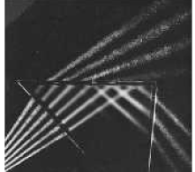
34.Νόμος Snell Β και Ολική εσωτερική ανάκλαση για n₂>n₁
Ερώτημα Βρείτε τη κρίσιμη γωνία για ένα πρίσμα Crown που έχει δείκτη διάθλασης 1.52
για λ 650
Απάντηση: Snell n₁ημθ₁=η₂ημθ₂ θ₂=90⁰ → ημθ₂=1 → ημθ₁= 0,658 →θ₁=41,14⁰

Slide 36
35.Πειραματική διαδικασία
Α. Ευθυγράμμιση δέσμης laser με τη βοήθεια οπτικών στοιχείων πρίσματος ολικής ανάκλασης και κάτοπτρου,
Χαρτί με οπή μεγίστη ένταση στη φωτοδιοδο
Καταγραφή ρεύματος υποβάθρου
Β. Καταγραφή της έντασης του ρεύματος που προσπίπτει στη φωτοδιοδο από πηγή laser μετά από διέλευση της δέσμης μέσω ενός ένα πολωτή όταν ο αξονας του μεταβάλλεται κατά 5⁰ από -90⁰ έως +90^{0.}Παρατηρησεις Αποτύπωση των κανονικοποιημενων εντασεων σε λογισμικό φύλλο Προσαρμογή της καμπύλης που προέκυψε. Συμπέρασμα
Γ. Καταγραφή της έντασης του ρεύματος που προσπιπει στη φωτοδιοδο από laser μετά από διέλευση της δέσμης μέσω πολωτή αναλυτη όταν ο αξονας του μεταβάλλεται κατά 5⁰ από 0⁰ έως 90^{0.} Διαγραμμα:Κανονικοποιημενη ενταση.Παρατηρηση:Μεγιστο ελαχιστο.Προσαρμογη: Κανονικοποιημενη ενταση ως προς συν²θ.Προσαρμογη σε ευθεια. Ζητουμενη κλιση;Γιατι;
Δ. Καταγραφή της έντασης του ρεύματος που προσπίπτει στη φωτοδιοδο από πηγή laser Φως με πολωτη αναλυτη και πλακιδιο καθυστερησης λ/4. όταν ο αξονας του πλακισιου καθυστερησης Καταγραφή της έντασης του ρεύματος που προσπίπτει στη φωτοδιοδο από πηγή laser όταν ο αξονας του πλακισιου καθυστερησης μεταβάλλεται κατά 5⁰ από -90⁰ έως +90⁰ σε σχεση με τον αξονα της πολωσης..Παρατηρησεις Αποτύπωση των κανονικοποιημενων εντασεων σε λογισμικό φύλλο .Προσαρμογη σε συναρτηση Αημ²θ συν²θ .Απο τον προσδιοριζομενο Α και από την αρχικη ενταση προσδιοριζεται η διαφορα φασης που επιφερει το πλακιδιο καθυστερησης για το μηκος κυματος 650nm.

Slide 37
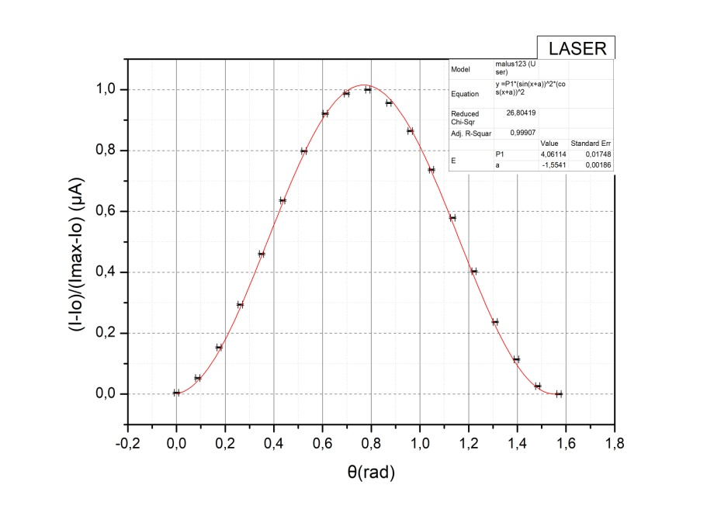
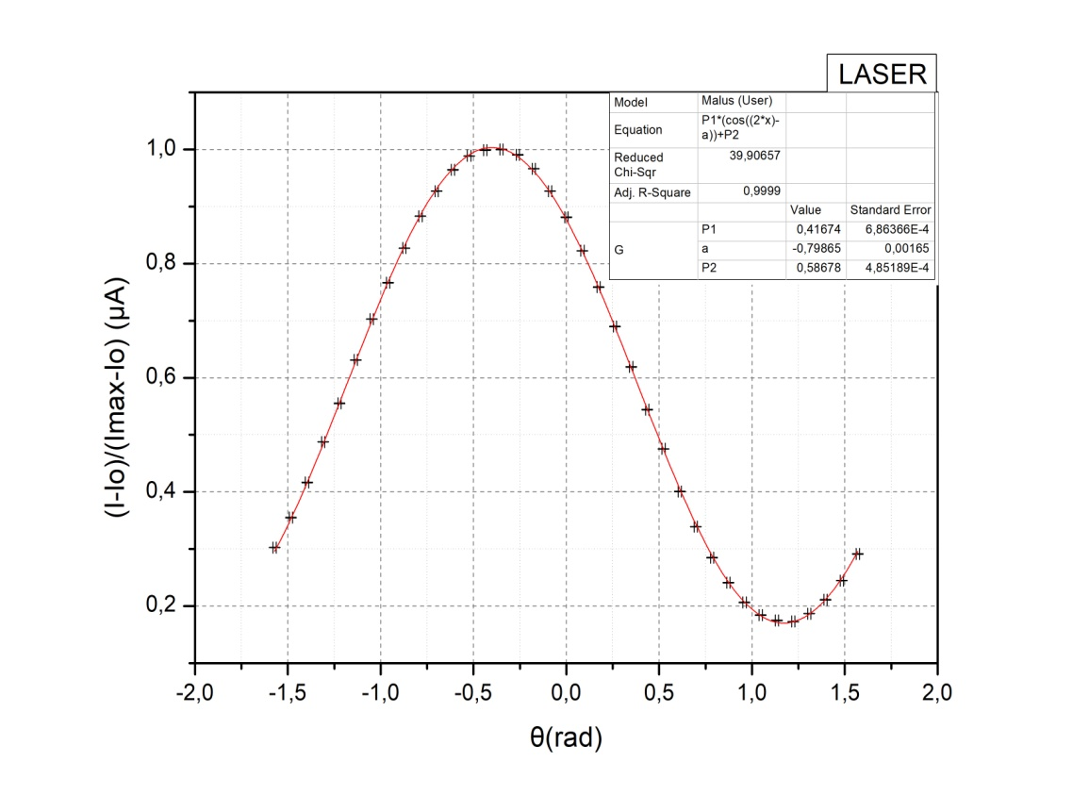
36. Δυο μη γραμμικές προσαρμογές που προκύπτουν από το πείραμα α) Διαγραμμα κανονικοποιημενης εντασης ρεύματος από φωτεινη πηγη laser μετά από διέλευση από ένα πολωτη Προσαρμογη των τιμων με την βοηθεια της εξισωσης συν²θ=1/2συν(2θ )-1/2 αριστερα (Διαγραμμα 1) β) από πλακίδιο καθυστέρησης σε σχέση με τη γωνία του πλακιδίου καθυστερησης λ/4 ως προς τον αξονα του πολωτή γραφική προσαρμογή ως προς Ασυν²θημ²θ (Διαγραμμα 2)

Slide 38
37. Β. Καταγραφη της έντασης που προσπίπτει στον ανιχνευτη φωτοδιοδου από Φωτεινή πηγή led. Πειραματική διάταξη (σχήμα)

Slide 39
38.Πειραματική διαδικασια
Α. Ευθυγράμμιση δέσμης Led με τη βοήθεια συγκλίνοντος φακού.
Χρησιμοποιείται χαρτί για εστίαση.
.Ένιπτε γίνεται χρήση ίριδας για περιορισμό του σήματος του υπόβαθρου.
Β. Καταγραφή της έντασης του ρεύματος που προσπίπτει στη φωτοδιοδο από πηγή Led μετά από διέλευση της δέσμης μέσω ενός ένα πολωτή όταν ο αξονας του μεταβάλλεται κατά 5⁰ από -90⁰ έως +90^{0.}Παρατηρησεις Αποτύπωση των κανονικοποιημένων εντάσεων σε λογισμικό φύλλο
Σύγκριση μεταξυ των αποτελεσμάτων των δυο φωτεινών πηγών
Συμπεράσματα για τη φύση του φωτός της λυχνίας Led
Γ. Καταγραφή της έντασης του ρεύματος που προσπίπτει στη φωτοδιοδο από πηγή led μετά από διέλευση της δέσμης μέσω πολωτή αναλυτή όταν ο άξονας του μεταβάλλεται κατά 5⁰ από 0⁰ έως 90^{0.} ως προς τη γωνία που παρατηρήθηκε η μέγιστη ένταση. Διάγραμμα. Κανονικοποιημενη ενταση ως προς συν²θ.Προσαρμογη σε ευθεία. Ζητούμενη κλίση; Γιατί; Συγκρίσεις.

Slide 40
39.ΒΙΒΛΙΟΓΡΑΦΙΑ
Ασημέλλης :Μαθήματα οπτικής Σύγχρονη γνώση Αθήνα 2005
Βανίδης : Εργαστηριακή οπτική 4 και 5 Πολωση του φωτός στο κενό και την Υλη , Παράγωγη ανάλυση και ανίχνευση του φωτός , Ηλεκτρονικη έκδοση Θεσσαλονίκη 2008
Atkins Paula :Φυσικοχημεία19.9 Ηλεκτρικές ιδιότητες των στερεών ΠΕΚ Ηράκλειο 2014
Βραδής Πιζάνιας: Εργαστηριακές ασκήσεις οπτικής ΕΑΠ Πάτρα 2002
Serway Φυσική για επιστήμονες και μηχανικούς Κλειδάριθμος Αθήνα 2013
Υoung Πανεπιστημιακή Φυσική κεφ. 33 34,5
http://hyperphysics.phy-astr.gsu.edu/hbase/phyopt/polclas.html
http://panacea.med.uoa.gr/topic.aspx?id=908

